Slide 1
Edizione
2024- 2025
Con il supporto di

Slide 2
Agenda
I soggetti proponenti
La sfida
Come trovare l’impresa: tips & tricks
Come raccogliere le informazioni
Elaborazione del caso di studio
Format della presentazione
Output richiesto
Processo di valutazione
Criteri di valutazione
Informazioni pratiche
Slide 1

Slide 3
I soggetti proponenti
La Società Italiana di Management (SIMA) con oltre 500 soci, è la Società Scientifica dei docenti di Management Italiani
Invitalia, l'Agenzia nazionale per l'attrazione degli investimenti e lo sviluppo d'impresa, agisce su mandato del Governo italiano per accrescere la competitività del Paese e per favorire e sostenere la nascita e la crescita delle imprese.
Slide 2

Slide 4
I soggetti proponenti
L’edizione 2024-2025 del contest “Make IT a Case” della SIMA si svolge in collaborazione con Invitalia, l’Agenzia Nazionale per l’attrazione degli Investimenti, che è il soggetto gestore di un programma finanziato nell’ambito del Fondo Impresa Femminile, che ha l’obiettivo innalzare il livello di partecipazione delle donne nel mercato del lavoro e di sostenerne la partecipazione ad attività imprenditoriali.
Il Fondo impresa femminile è finanziato a valere su risorse del Piano Nazionale Ripresa Resilienza.
Slide 2

Slide 5
La sfida 1/2
È una SFIDA
rivolta a studenti e studentesse di management di tutta Italia
Riguarda le IMPRESE ITALIANE, in particolar modo piccole e medie imprese
Consiste nel DARE VITA A UN ‘CASE STUDY’
Coinvolgere universitari e universitarie nella realizzazione di casi di studio di imprese italiane, portando alla luce soprattutto le PMI.
Slide 3

Slide 6
La sfida 2/2
Si richiede di formare squadre da 2 a 7 componenti (preferibilmente con almeno il 50% Donne) che dovranno:
1. Individuare un’impresa italiana (preferibilmente PMI) nell’ambito territoriale dell’università o della zona di provenienza
2. Raccogliere informazioni sull’impresa
Desk Research
Field Research
3. Elaborare un caso di studio in cui:
1. Analizzare il contesto competitivo e la posizione dell’impresa oggetto di studio
3. Proporre idee e raccomandazioni per incrementare il valore generato
2. Utilizzare teorie e modelli appresi nel corso di studi
Slide 4

Slide 7
Come trovare l’impresa: tips & tricks
Cercate online…
Associazioni (es. Camera di commercio, Confindustria, Confcommercio,
Confartigianato…)
Siti, portali riviste digitali (mark-up.it, italiastartup.it, pmi.it, …)
e offline..
riviste generaliste e specializzate
eventi e fiere
… guardatevi intorno…
le etichette dei prodotti
le targhe degli uffici e degli stabilimenti
…e chiedete a: Family & Friends!
Slide 5

Slide 8
Come raccogliere le informazioni 1/2
Ricerca, valutazione e rielaborazione di informazioni già raccolte da fonti ufficiali e secondarie (Istat, Banca d’Italia, Euromonitor etc.).
Consultate fonti generaliste…
…e fonti affidabili specializzate sul tema
Slide 6

Slide 9
Come raccogliere le informazioni 2/2
Mira a osservare, interagire e comprendere gli individui in grado di soddisfare il nostro specifico bisogno informativo avvalendosi di:
Osservazione diretta
Interazione tramite interviste
Tenete ben a mente:
• i vostri bisogni informativi: perché state conducendo questa ricerca? Quali sono gli obiettivi di ricerca?
• Non dimenticare di rielaborare i dati in informazioni funzionali agli obiettivi di ricerca
Slide 7

Slide 10
Elaborazione del caso di studio
Elaborare un caso di studio
in cui:
Analizzare il contesto competitivo e la posizione dell’impresa oggetto di studio
Proporre idee e raccomandazioni per incrementare il valore generato
Utilizzare principi e modelli appresi nel corso di studi
Slide 8

Slide 11
Format della presentazione
Realizzazione di una presentazione in PPT che può seguire la seguente struttura (raccomandata ma non obbligata):
1) Descrizione del profilo dell’azienda
(per esempio: fatturato, numero di dipendenti, business nei quali opera, mercati serviti ecc..).
2) Analisi del contesto competitivo
(per esempio: analisi della concorrenza, analisi della catena del valore, analisi delle 5 forze competitive, analisi SWOT ecc..).
3) Focus su un aspetto gestionale
(per esempio: strategie corporate, gestione delle operations, strategie di marketing, analisi economico-finanziaria, ecc.).
4) Formulazione delle raccomandazioni per incrementare il valore generato.
Slide 9

Slide 12
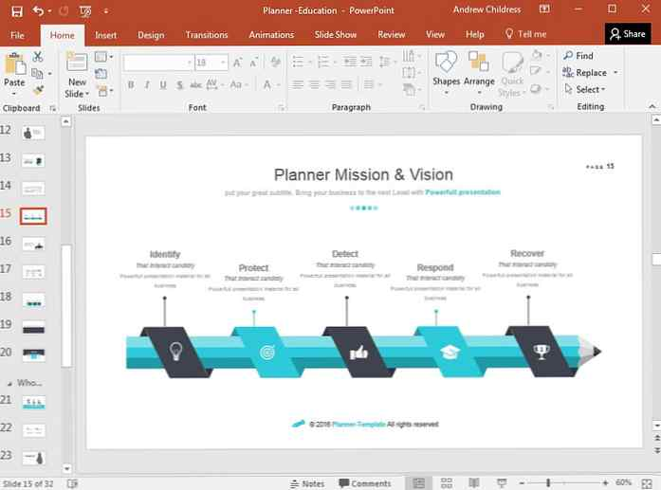
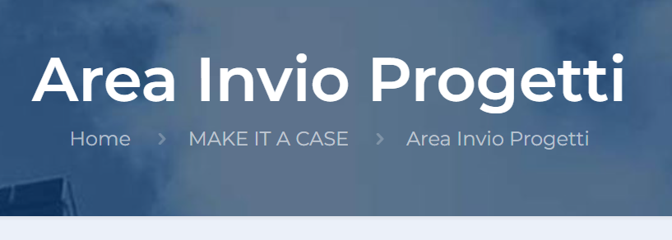
Output richiesto
Presentazione di massimo 15 slides comprensive di figure.
Video e audio (opzionali).
SOLO I GRUPPI VINCITORI SELEZIONATI DAL DOCENTE DOVRANNO CARICARE I LAVORI SUL SITO DELLA SIMA
Slide 11

Slide 13
Processo di selezione
Il docente titolare di ciascun insegnamento sceglierà i migliori 3 elaborati della propria aula
Solo i 3 elaborati selezionati a livello locale saranno inviati alla segreteria organizzativa della SIMA
Tra tutti gli elaborati pervenuti, una giuria selezionerà il miglior elaborato a livello di sede e tra questi i 5 migliori elaborati a livello nazionale in ciascun semestre
I 5 gruppi selezionati nel I semestre presenteranno i propri elaborati in occasione di un evento SIMA-Invitalia che si terrà a marzo-aprile 2025
I 5 gruppi selezionati nel II semestre presenteranno i propri elaborati in occasione di un SIMA-Invitalia che si terrà a luglio 2025
Sulla base dei pitch, la giuria proclamerà i 3 team Vincitori del I e del II semestre
Slide 12

Slide 14
Criteri di valutazione
Composizione del team
Almeno il 50% donne
Scelta del caso
Imprese che operano in settori strategici per il Paese
Capacità di far emergere la leadership femminile
Fattibilità dell’idea
proposta
Innovatività delle proposte
Nella prospettiva della sostenibilità e/o della transizione digitale ed energetica
Capacità di analisi completezza
Chiarezza e
comunicazione
Slide 13

Slide 15
Informazioni pratiche
Tutti gli studenti compilano il seguente
https://makeitacase.confnow.eu/register
Il docente compila il seguente form e attiva il corso:
https://makeitacase.confnow.eu/register/
Modalità di iscrizione
31 gennaio 2025
Corsi del I semestre
Date consegna elaborati
13 giugno 2025
Corsi del II semestre
Consegna interna per la valutazione del docente
Criteri definiti dal docente
Consegna finale
Solo i progetti selezionati dal docente inviano l’elaborato
https://makeitacase.confnow.eu/register
L’invio deve essere effettuato SOLO dal capogruppo
Slide 14

Slide 16
Perché partecipare?
I vincitori a livello locale riceveranno una targa per la squadra e un certificato cartaceo per ciascun partecipante
I 5 gruppi selezionati per la partecipazione alle finali del I e del II semestre avranno diritto al rimborso delle spese di viaggio
I 3 gruppi vincitori a livello nazionale del I e del II semestre riceveranno una targa e un premio del valore di 2000 Euro a squadra e un badge LinkedIN
I casi vincitori a livello nazionale saranno pubblicati sulla rivista online Mark
Ma anche per …
Applicare in pratica i concetti teorici studiati in aula
Migliorare le capacità di leadership e di fare squadra
Entrare in contatto e confrontarsi con il mondo delle imprese
Collaborare con colleghi e colleghe ad un’esperienza che vi unirà per sempre!
Slide 14

Slide 17
…Any Question?
Dubbi?
Curiosità?
Domande?
Slide 15

Slide 18
Per maggiori informazioni: makeitacase@societaitalianamanagement.it
Slide 16

